Slide 1

H5好程序员12
HTML5大前端

Slide 2

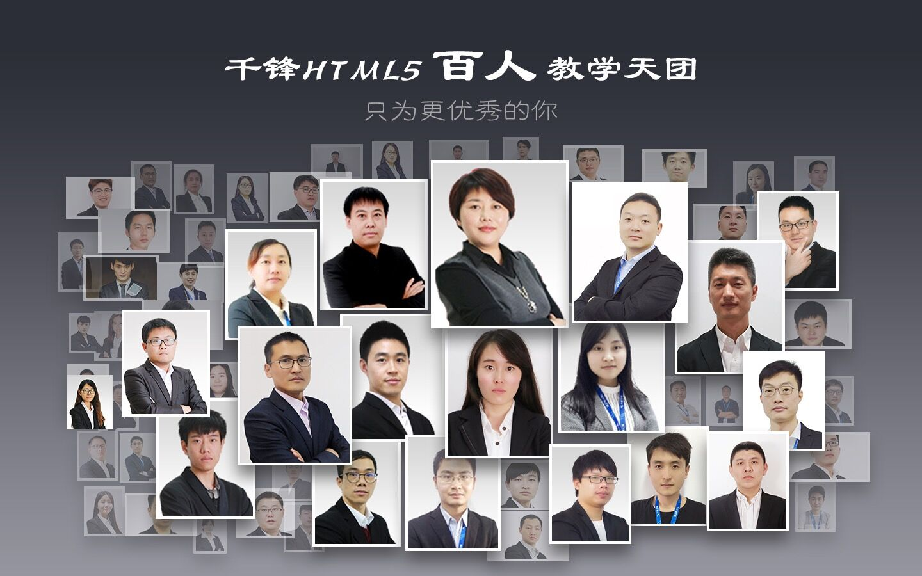

自我介绍
陆荣涛（古艺散人）
千锋HTML5学院副总监
千锋HTML5百人教学天团成员
原创作品： 《Web前端经典时尚案例》《DOM探索之旅》《Avalon探索之旅》
《移动端页面布局》《应用Ionic构建企业级Hybrid APP》
《 Web前端全栈HTML5+大神之路》《微信小程序实战—mini宠物交易平台》

Slide 3
HTML5好程序员第三、四阶段课程安排
第一部分：HTML5+CSS3
第二部分：M站（WebApp）
第三部分：Node.js
第四部分：Vue.js
第五部分：React.js
第六部分：混合开发（公众号+iOS/Android原生混合开发）
第七部分：小程序开发
第八部分：RN + Flutter
第九部分：数据可视化

Slide 4
什么是大前端
大前端 与 Node 与 前后端分离
大前端 与 泛GUI交互
大前端团队

Slide 5
大前端企业技术分析

Slide 6
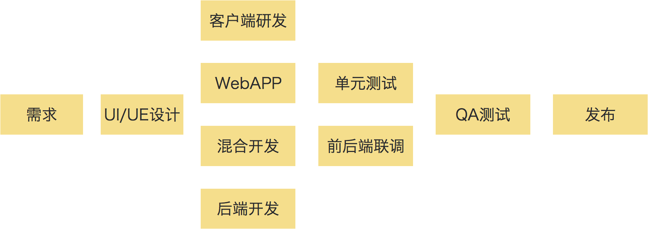
APP是如何开发出来的？

Slide 7


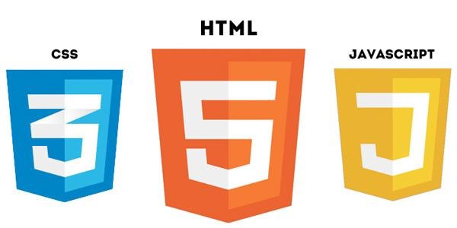

APP开发技术架构
JSON

Slide 8
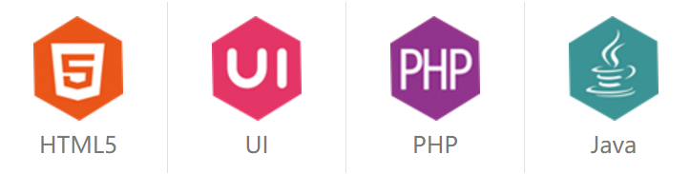

2018年3月份，RedMonk发布了2018年初编程语言排行榜
Notes:
https://www.oschina.net/news/105341/redmonk-1-19

Slide 9

APP 大前端应用发布形态
Android
HTML5
iOS
.apk
.html
.ipa

Slide 10

APP 大前端研发模式
Native Apps
Web Apps
Hybrid Apps

Slide 11
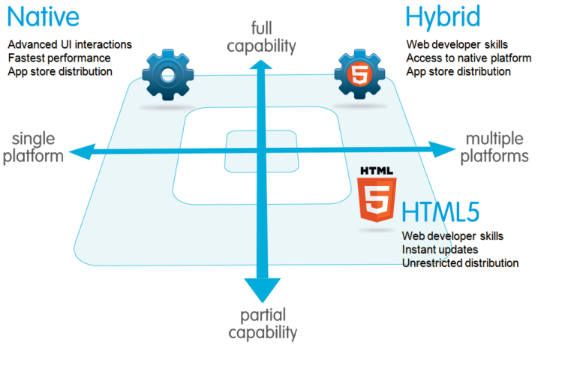
APP 大前端研发模式比较

Slide 12
WebApp 开发
原生基础技术

Slide 13
WebApp 开发
流行库与框架

Slide 14
HybridApp 开发

Slide 15


NativeApp 开发

Slide 16


THANK YOU

